Slide 1
第2章 NAVICAT操作
（GUI方式）

Slide 2
第1节 MySQL数据库操作环境
2.1.1 MySQL数据库管理系统简介
它是开源的，不需要支付额外的费用。
支持多种语言，这些编程语言包括C、C++、Python、Java、Perl和PHP等。
支持大型数据库，支持5000万条记录的数据仓库，32位系统表文件最大可支持4GB，64位系统支持最大的表文件为8TB。
可以定制，它采用了GPL协议，可以通过修改源码来开发专属于自己的
MySQL系统。

Slide 3
2.1.2 MySQL图形化管理工具Navicat for MySQL
1、Navicat被公认为全球最受欢迎的数据库前端用户界面工具，它提供多达 7 种语言供客户选择，实现对本机或远程的MySQL、SQL Server、SQLite、Oracle 及 PostgreSQL 数据库进行管理及开发。
2、本书使用的是Navicat家族中专为MySQL设计的Navicat for MySQL，是一套专为 MySQL 设计的高性能数据库管理及开发工具。

Slide 4
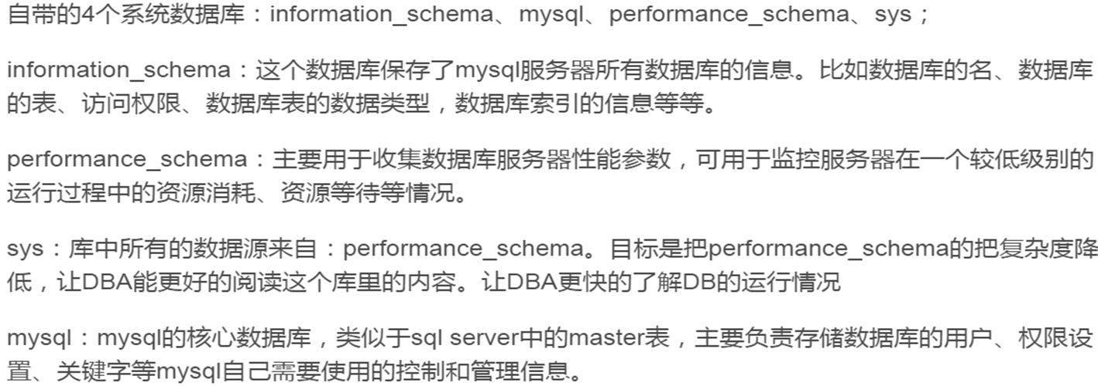
3、MYSQL中4个系统数据库
其中：Sys库，是5.7版本后增加的

Slide 5
2.1.3 MySQL支持的字符集
字符集是一套符号和编码，校对规则（collation）是在字符集内用于比较字符的一套规则，即字符集的排序规则，MySQL可以使用这种字符集和检验规则来组织字符。
MySQL服务器可以支持多种字符集，在同一台服务器，同一个数据库，甚至同一个表的不同字段都可以指定使用不同的字符集，相比oracle等其他数据库管理系统，在同一个数据库只能使用相同的字符集，MySQL明显具有更大的灵活性。

Slide 6
创建数据库时，如果没有自己选择字符集，系统会自动使用默认字符集latin1。Latin1字符集，也称为ISO 8859-1，单字节字符编码方式，主要用于西欧语言。
如果不想使用系统默认字符集latin1（latin1不能处理使用汉字），如果要使用简体汉字可以选择
字符集gb2312 -- GB2312 Simplified Chinese，
排序规则gb2312_chinese_ci
（_ci表示排序不区分大小写）。

Slide 7
2.1.4、标识符与注释
1、标识符：
数据库对象的名称被看成是该对象的标识符。
如：数据库名、数据表名，字段名等。
常规标识符应符合如下规则：
（1）第一个字符必须是下列字符之一：ASCII字符、Unicode字符、下划线 _ 、@或#。
（2）后续字符可以是：ASCII字符、Unicode字符、下划线 _ 、@、美元符号 $ 或数字符号。
（3）标识符不能是 SQL 的保留字。
（4）不允许嵌入空格或其它特殊字符。

Slide 8
2.1.5、标识符与注释
1、标识符：
数据库对象的名称被看成是该对象的标识符。
如：数据库名、数据表名，字段名等。
常规标识符应符合如下规则：
（1）第一个字符必须是下列字符之一：ASCII字符、Unicode字符、下划线 _ 、@或#。
（2）后续字符可以是：ASCII字符、Unicode字符、下划线 _ 、@、美元符号 $ 或数字符号。
（3）标识符不能是 SQL 的保留字。
（4）不允许嵌入空格或其它特殊字符。

Slide 9
MySQL中的命名规则
（1）名称中可用的字符：
名称可由MySQL所采用的字符集中任意字母、数字、“_”和“ $”组成。
名称可按上述任意字符包括数字开头，但是名称不能单独由数字组成，因为那样会使其与数值相混。
（2）名称的长度：数据库、表、字段和索引的名称最多可
由64个字符组成，别名最多可长达256个字符。

Slide 10
2．注释
注释是为SQL语句加上解释和说明，以说明该代码的含义，增加代码的可读性。T-SQL支持以下两种类型的注释：
（1）多行注释
使用“/*”和“*/”将注释括起来可以连续书写多行的注释语句，例如：
/*使用GROUP BY子句和聚合函数对数据进行分组后，
再使用HAVING子句对分组数据进一步筛选*/
（2）单行注释
使用“-- ” 表示书写单行注释语句（注意2个横线后有1个空格），
也可以使用#
注：注释内的语句不执行。

Slide 11
2.2 NAVICAT操作
先建立连接：
启动NAVICAT, 点击连接------》连接名：test------》密码:1234----→测试连接-----》确定
双击连接test，打开连接

Slide 12
1、库操作
（1）、创建库
光标定位与连接test上-------》右键-------》新建数据库------》库名：利群超市-----》字符集：gb2312 -- GB2312 Simplified Chinese-----》排序规则：gb2312_chinese_ci-----》确定

Slide 13
（2）、修改库
（只能修改数据库的字符集）
光标定位于数据库“利群超市”上-----》右键----》数据库属性

Slide 14
（3）、删除库
光标定位于数据库“利群超市”上-----》右键----》删除数据库

